Slide 1

Objetos predefinidos del lenguaje III: Screen, Navigator, Location, History y Document

Slide 2
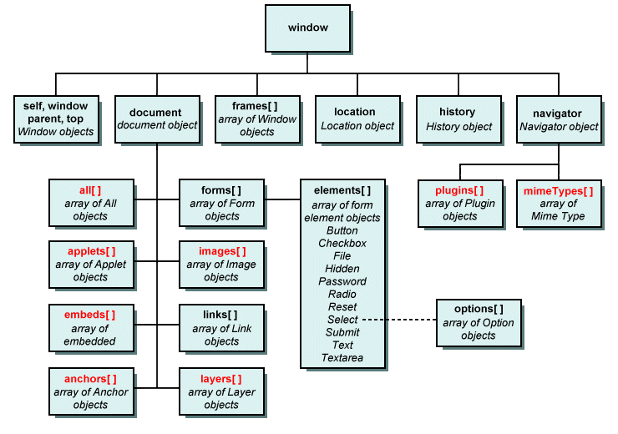

Slide 3
Objeto Screen
permite obtener información sobre las características de la ventana del navegador:
la altura y la anchura total y útil de la pantalla en píxeles. La altura útil es menor que la total debido al espacio ocupado por las barras de títulos, herramientas que cada navegador tiene configuradas. Estas propiedades permiten adaptar el diseño a las características de la pantalla del usuario.
la profundidad del color de la paleta de colores del navegador
la profundidad de color de cada píxel de la pantalla.
No hay un estándar pero la mayoría de los navegadore lo soportan.
Este objeto no posee métodos
Referencia: https://www.w3schools.com/js/js_window_screen.asp

Slide 4
Screen: propiedades
Propiedad | Descripción
availHeight | Devuelve la altura de la pantalla excluyendo la barra de tareas
availWidth | Devuelve el ancho de la pantalla excluyendo la barra de tareas
colorDepth | Devuelve la profundidad de color de la paleta de colores(bits)
height | Devuelve la altura total de la pantalla
pixelDepth | Devuelve la resolución (bits/pixel) de la pantalla
width | Devuelve la anchura total de la pantalla
El siguiente ejemplo redimensiona una nueva ventana al tamaño máximo posible según la pantalla del usuario:
window.moveTo(0, 0);
window.resizeTo(screen.availWidth, screen.availHeight);

Slide 5
Objeto Navigator
Contiene información sobre el navegador que estamos utilizando al abrir una URL o un documento local
Se emplea habitualmente para detectar el tipo y/o versión del navegador en las aplicaciones cuyo código difiere para cada navegador. Además, se emplea para detectar si el navegador tiene habilitadas las cookies y Java y también para comprobar los plugins disponibles en el navegador.
Propiedad | Descripción
appCodeName | Cadena que contiene el nombre en código del navegador
appName | Devuelve el nombre del navegador
appVersion | Devuelve información de versión del navegador
cookieEnabled | Determina si las cookies están habilitadas en el navegador
geolocation | Devuelve un objeto Geolocation que puede ser usado para localizar la posición del usuario

Slide 6
Navigator: propiedades y métodos
Propiedad | Descripción
language | Devuelve el lenguaje del navegador
mimeTypes | Array de los tipos MIME registrados por el navegador
onLine | Determina si el browser está online (en IE)
platform | Devuelve para que plataformas ha sido compilado el navegador
plugins | Array con la lista de plugins instalados en el navegador
product | Devuelve el nombre del motor del navegador
userAgent | contiene la cabecera completa del agente enviada en una petición HTTP. Contiene la información de las propiedades appCodeName y appVersion.
Método | Descripción
JavaEnabled() | Devuelve True si el navegador permite Java, en caso contrario, devuelve False

Slide 7
Objeto Location
El objeto location guarda información de la URL actual.
Debido a la falta de estandarización location es una propiedad tanto del objeto window como del objeto document.
proporciona varias propiedades útiles para el manejo de la URL
https://www.w3schools.com/js/js_window_location.asp

Slide 8
Location: propiedades
Propiedad | Descripción
hash | El contenido de la URL que se encuentra después del signo # (para los enlaces de las anclas) http://www.ejemplo.com/ruta1/ruta2/pagina.html#seccion hash = #seccion
host | El nombre del servidor http://www.ejemplo.com/ruta1/ruta2/pagina.html#seccion host= www.ejemplo.com
hostname | La mayoría de las veces coincide con host, aunque en ocasiones, se eliminan las www del principio http://www.ejemplo.com/ruta1/ruta2/pagina.html#seccion hostname = www.ejemplo.com
href | La URL completa de la página actual http://www.ejemplo.com/ruta1/ruta2/pagina.html#seccion URL = http://www.ejemplo.com/ruta1/ruta2/pagina.html#seccion
pathname | Todo el contenido que se encuentra después del host http://www.ejemplo.com/ruta1/ruta2/pagina.html#seccion pathname = /ruta1/ruta2/pagina.html

Slide 9
Location: propiedades
Propiedad | Descripción
origin | Devuelve el protocolo, hostname y numero de puerto de la URL
port | Si se especifica en la URL, el puerto accedido http://www.ejemplo.com:8080/ruta1/ruta2/pagina.html#seccion port = 8080 La mayoría de URL no proporcionan un puerto, por lo que su contenido es vacío http://www.ejemplo.com/ruta1/ruta2/pagina.html#seccion port = (vacío)
protocol | El protocolo empleado por la URL, es decir, todo lo que se encuentra antes de las dos barras inclinadas // http://www.ejemplo.com/ruta1/ruta2/pagina.html#seccionprotocol = http:
search | Todo el contenido que se encuentra tras el símbolo ?, es decir, la consulta o "query string" http://www.ejemplo.com/pagina.php?variable1=valor1&variable2=valor2 search = ?variable1=valor1&variable2=valor2
De todas las propiedades, la más utilizada es location.href, que permite obtener la dirección de la página que se muestra en la ventana del navegador.

Slide 10
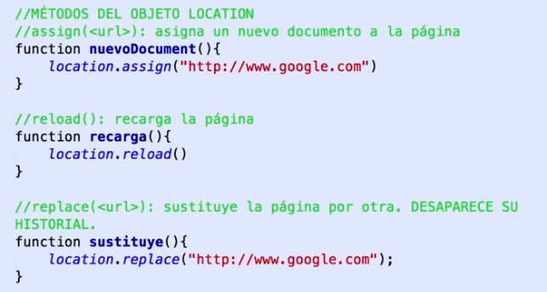
Location: métodos
Método | Descripción
assign() | location.assign("http://www.ejemplo.com"); Carga un nuevo documento. Equivale a location.href
reload() | location.reload(true); Recarga la página. Si el argumento es true, se carga la página desde el servidor. Si es false, se carga desde la cache del navegador
replace() | location.replace("http://www.ejemplo.com"); Similar a assign(), salvo que se borra la página actual del array history del navegador

Slide 11
Objeto History
El objeto History hace referencia a las URL visitadas por el usuario (dentro de una ventana del navegador).
Es parte del objeto de ventana y se accede a través de la propiedad window.history.
No hay un estándar público que se aplique al objeto del historial, pero todos los principales navegadores lo admiten.
https://www.w3schools.com/jsref/obj_history.asp
Propiedades | Descripción
length | Devuelve el número de URLs en el histórico
Métodos | Descripción
back() | Carga la url anterior en el histórico
forward() | Carga la url siguiente del histórico
go() | Carga una url específica del histórico

Slide 12
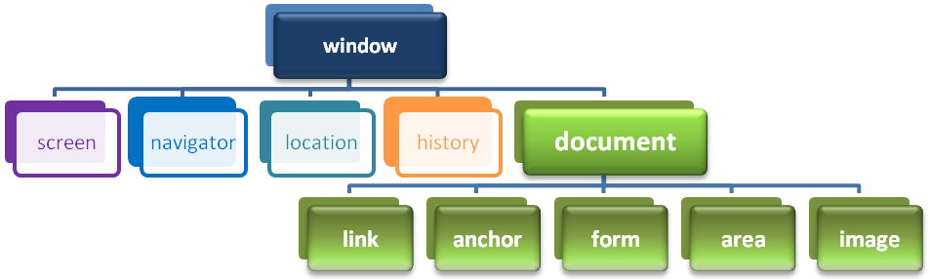
Objeto Document
Cada documento cargado en una ventana del navegador, será un objeto de tipo document.
El objeto document es el único que pertenece tanto al DOM como al BOM.
proporciona el acceso a todos los elementos HTML dentro de una página.
Este objeto forma parte además del objeto window y puede ser accedido a través de la propiedad window.document o directamente document (podemos omitir la referencia al objeto window actual).
El diagrama siguiente muestra la jerarquía de los objetos de alto nivel de JavaScript

Slide 13
Document: propiedades
Propiedad | Descripción
activeElement | Devuelve el elemento del documento que posea el foco
anchors | Array que contiene todas las "anclas" de la página (los enlaces de tipo <a name="nombre_ancla"></a>)
applets | Array que contiene todos los applets de la página
body | Devuelve o establece el cuerpo del documento <body>
cookie | Devuelve pares de valores (nombre/valor) correspondientes a las cookies del documento actual https://www.w3schools.com/js/js_cookies.asp
characterSet | Devuelve la codificación de caracteres del documento actual
embeds | Array que contiene todos los objetos embebidos en la página mediante la etiqueta <embed>
forms | Array que contiene todos los formularios de la página
images | Array que contiene todas las imágenes de la página
links | Array contiene todos los enlaces de la página (los elementos de tipo <a href="enlace.html"></a>)
title | Establece o devuelve el título del documento
URL | Devuelve la URL completa del documento

Slide 14
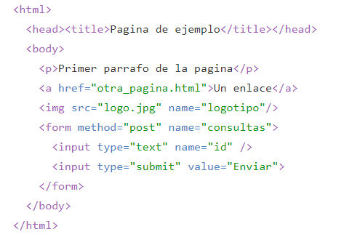
Document
Los elementos de cada array del objeto document se pueden acceder mediante su índice numérico o mediante el nombre del elemento en la página HTML.
Para acceder a los elementos de la página se pueden emplear las funciones DOM o los objetos de BOM:
Párrafo:
document.getElementsByTagName("p")
Enlace:
document.links[0]
Imagen:
document.images[0]
document.images["logotipo"]
Formulario:
document.forms[0]
document.forms["consultas"]
Una vez obtenida la referencia al elemento, se puede acceder al valor de sus atributos utilizando las propiedades de DOM. De esta forma, el método del formulario se obtiene mediante document.forms["consultas"].method y la ruta de la imagen es document.images[0].src.

Slide 15
Document: métodos
Método | Descripción
close | Cierra el flujo abierto previamente mediante document.open()
getElementById | Devuelve el elemento con el atributo ID especificado
getElementsByClassName | Devuelve una lista de nodos con los elements que posean class name especificado
getElementsByName | Devuelve una lista de nodos que contiene los elementos con el nombre especificado
hasFocus | Devuelve True o false si el documento (o un elemento interior) tiene el foco o no
open | Abre el flujo de escritura para poder utilizar document.write() o document.writeln en el documento.
querySelector | Devuelve el pirmer elemento del documento
write | Escribe una cadena de texto en un documento Html
writeln | Como la anterior, pero añade carácter de nueva linea

